Slide 1
중간고사
제공된 HWP 문서에 본인에 이름을 반드시 써주세요
PPT에 보이는 화면을 제작하고, css 코드를 제공한 한 글 파일에 작성해 주세요. 1페이지로 제작해 주세요.
제작한 파일은 모두 압축해서 메일로 보내주세요! (파일 + 문서 +이미지)
메일 제목은 반드시 본인 이름으로 해주세요 !!
메일주소 : beatkkh@naver.com

Slide 2
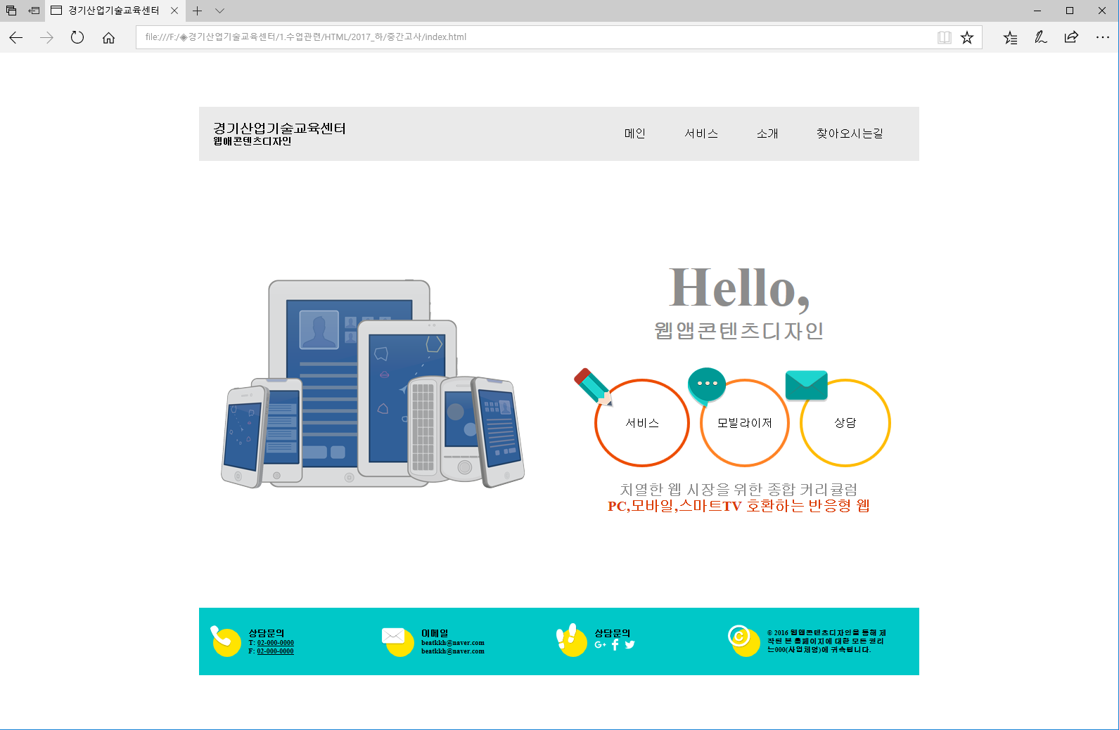

Main

Slide 3
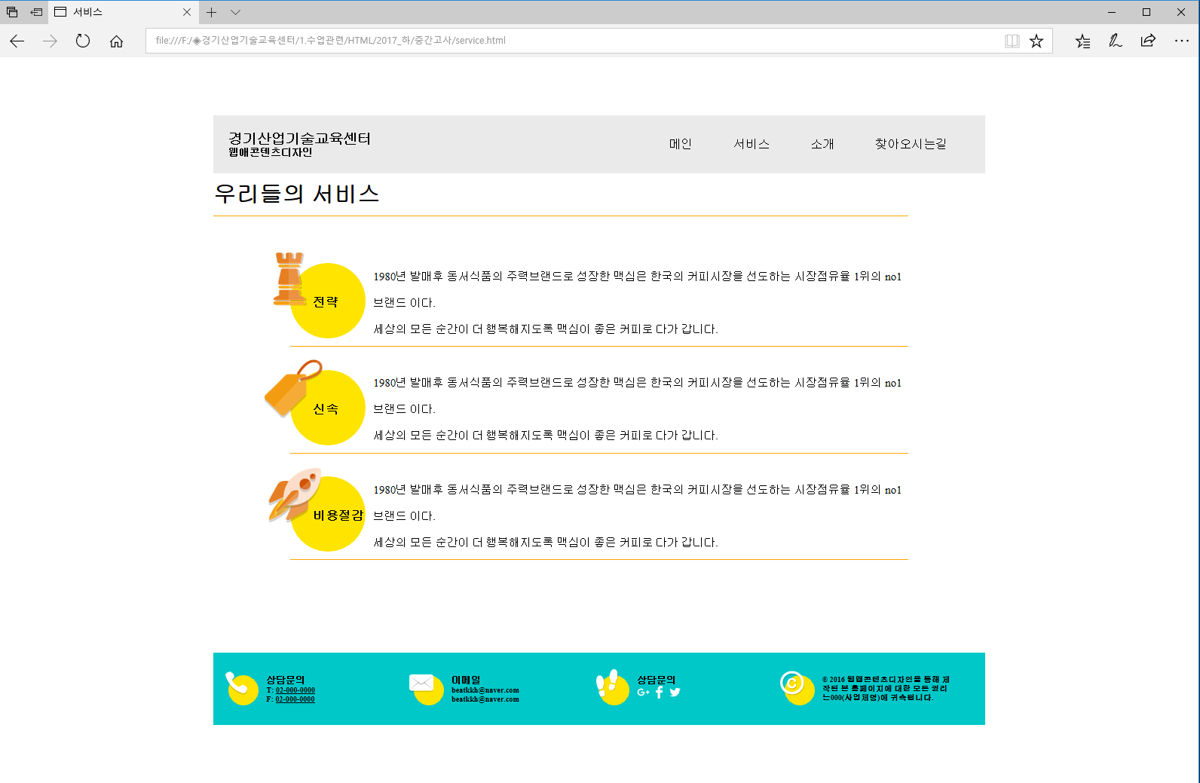
Services

Slide 4
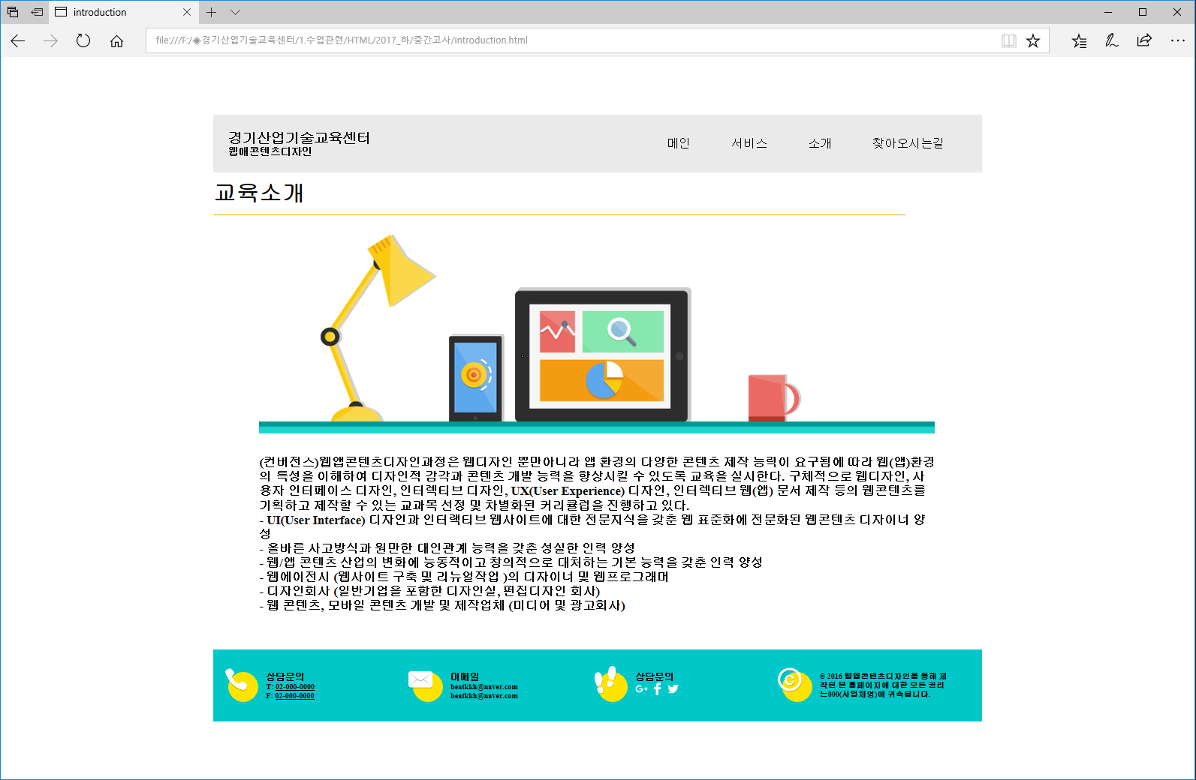
Introduction

Slide 5
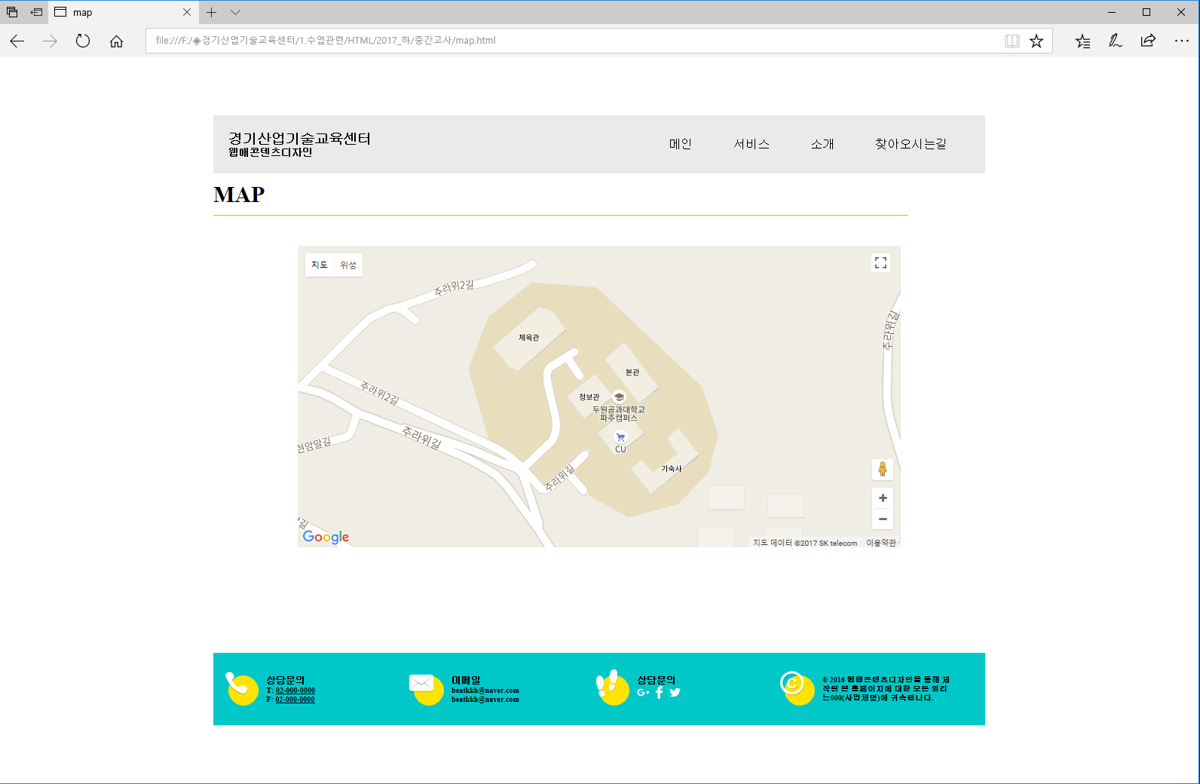
Map

